Slide 1

Staničná sieť – tvorba mapového výstupu
Mgr. Tomáš Fedor

Slide 2
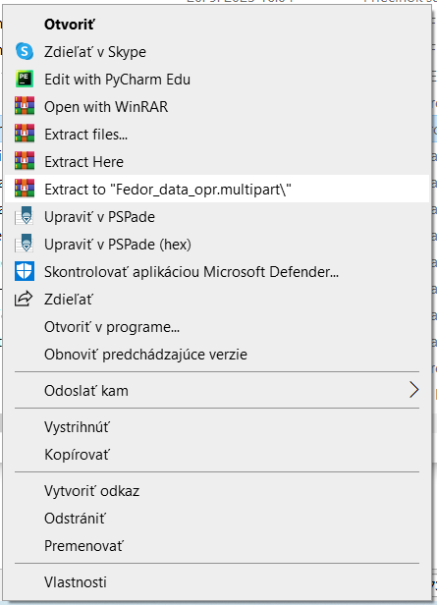
Stiahnutie a rozbalenie údajov
Použite winrar alebo 7zip – pravý klik a rozbaliť / extrahovať
https://uge-share.science.upjs.sk/webshared/Vyucba/GAH/

Slide 3
Nastavenie jazyka - QGIS
Slovenčina má neúplný / problematický preklad
Pre zjednotenie funkcií si jazyk nastavíme na Angličtinu
Nastavenia > možnosti > všeobecné > preklad používateľského rozhrania : American English
Pre aplikáciu zmien QGIS následne reštartujme

Slide 4
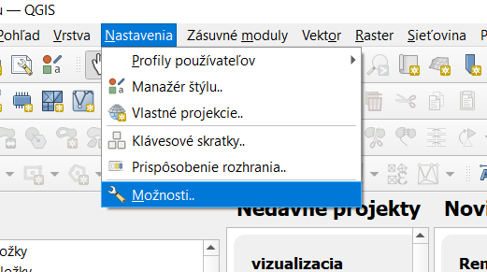
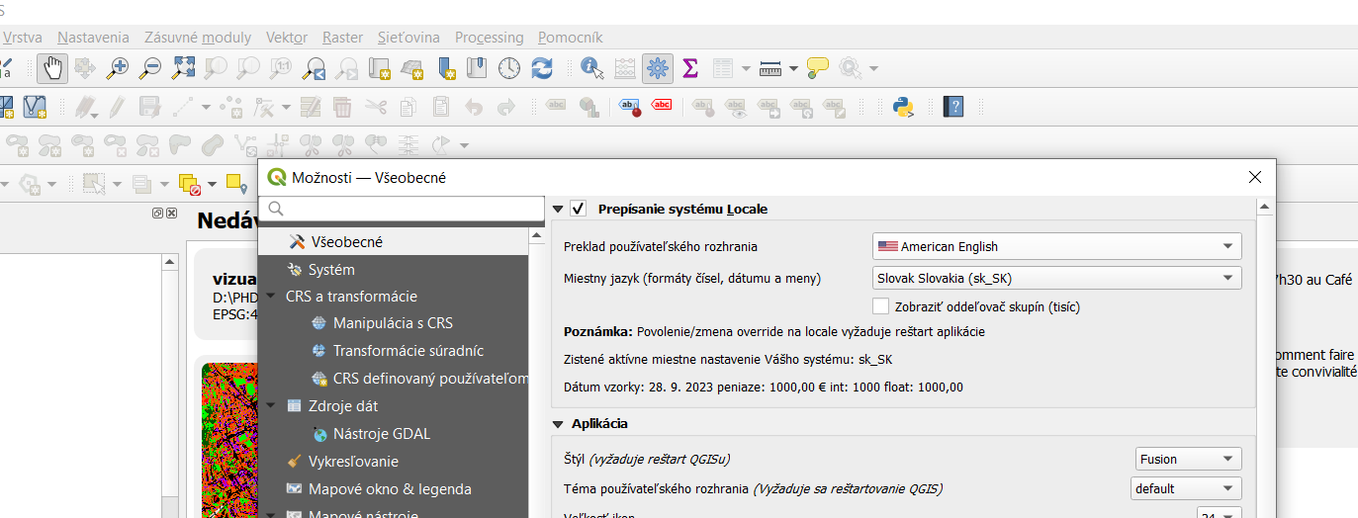

Slide 5
Vkladanie údajov do QGIS
Skopírujeme .shp súbory (6 súborov) do vrstiev (layers) QGIS
Vrstvu hraníc okresov presunieme na spodok zoznamu

Slide 6
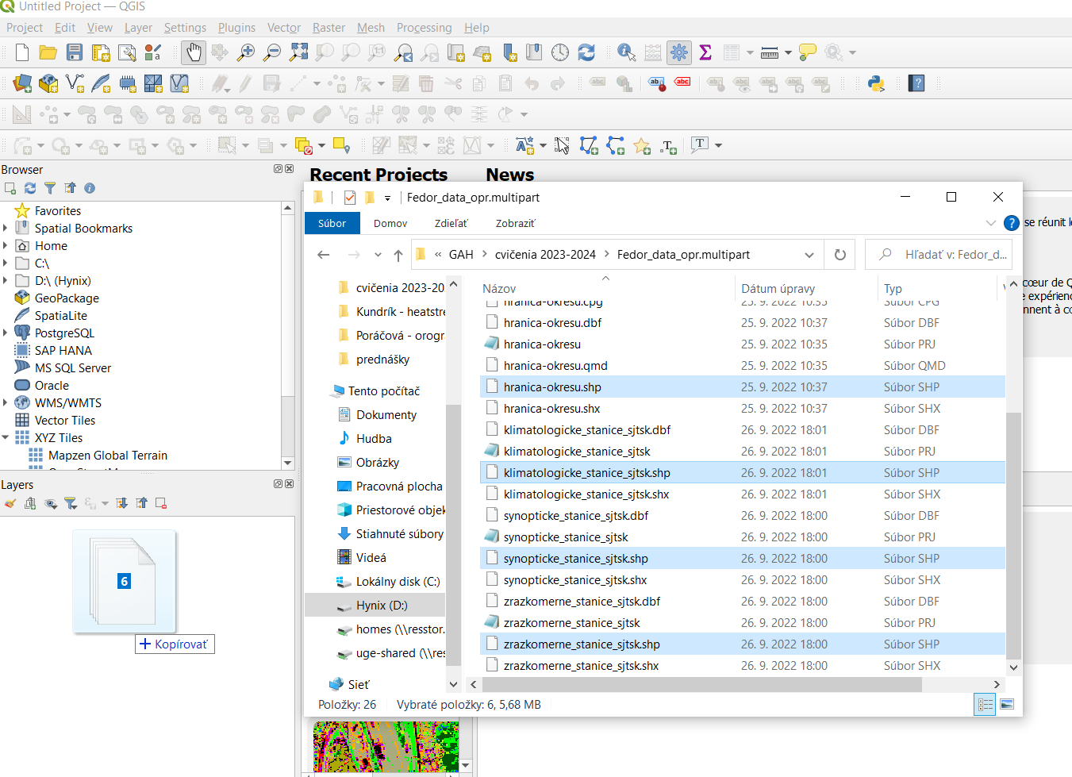

Slide 7
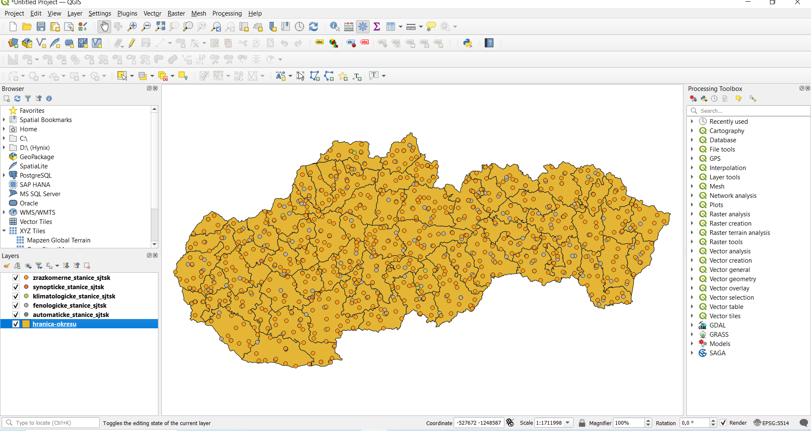

Slide 8
Uložíme si rozpracovaný projekt
QGIS nie je úplne „fail safe“, je potrebné prácu priebežne manuálne ukladať
Rýchle uloženie: „ctr+s“
Vytvoríme si nový priečinok, do ktorého uložíme súbor s projektom a následne vytvorené (oclipované) vrstvy

Slide 9
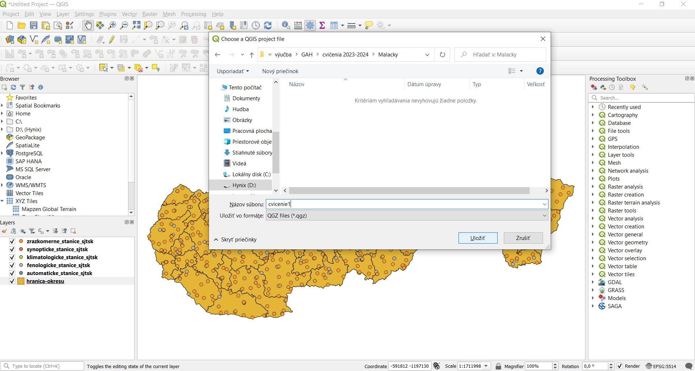
Project > save as
Prípadne „ctrl + s“

Slide 10
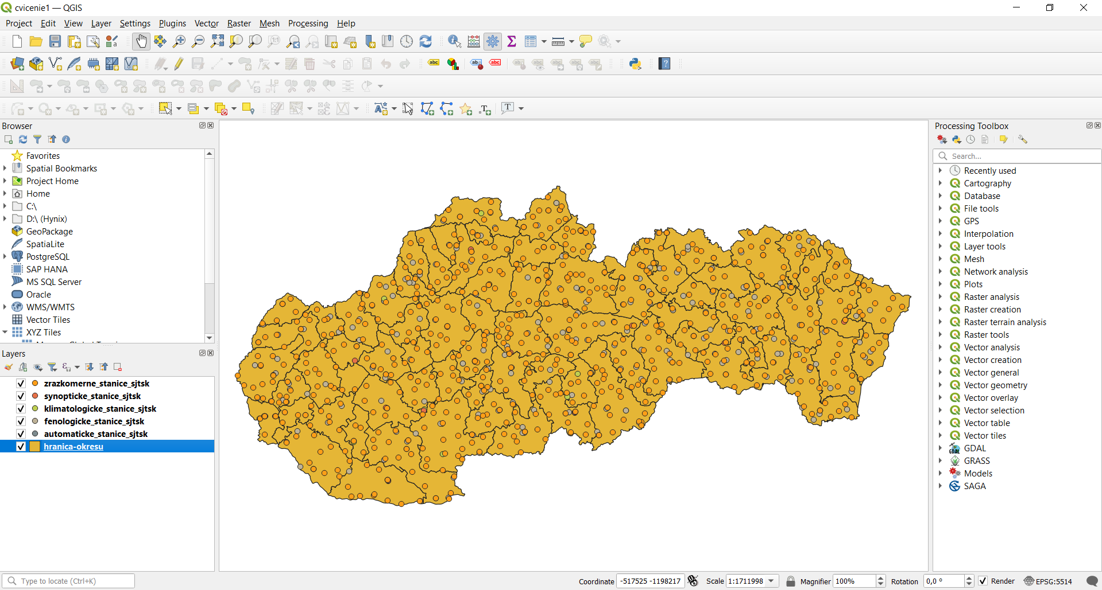
*Untitled Project sa nám zmení na názov nášho projektu

Slide 11
Nastavenie kódovania
Nesprávne zobrazenie diakritiky
Defaultne windows-1250, potrebujeme zmeniť na UTF-8
Pravý klik na vrstvu > properties > source > data encoding: UTF-8
Zopakovať zvlášť pre všetky bodové vrstvy (5)
Skontrolujeme otvorením atribútovej tabuľky

Slide 12
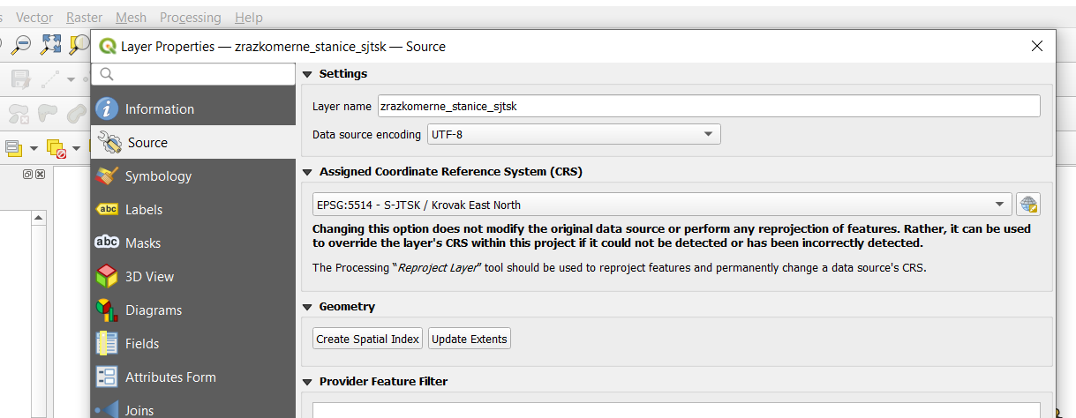
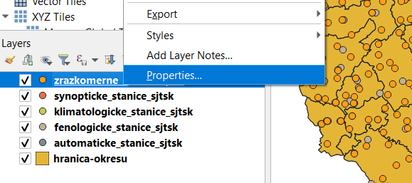
Windows-1250 zmeniť na UTF-8

Slide 13
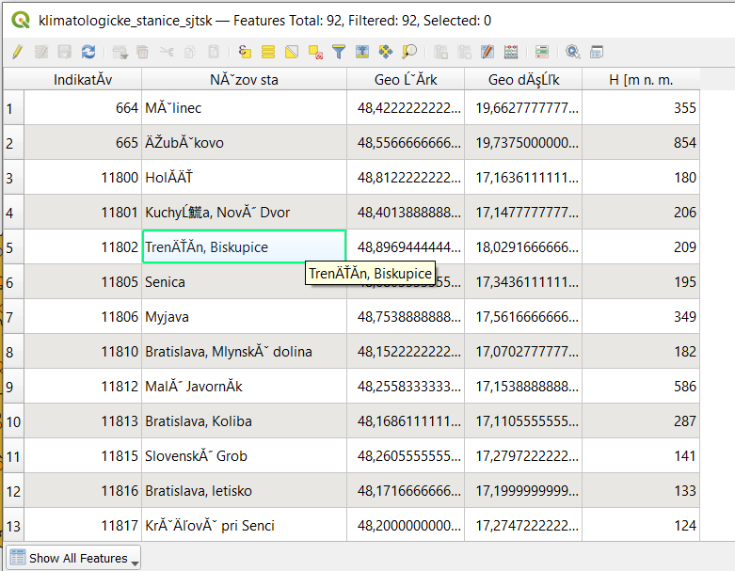
Nesprávne kódovanie (windows-1250)

Slide 14
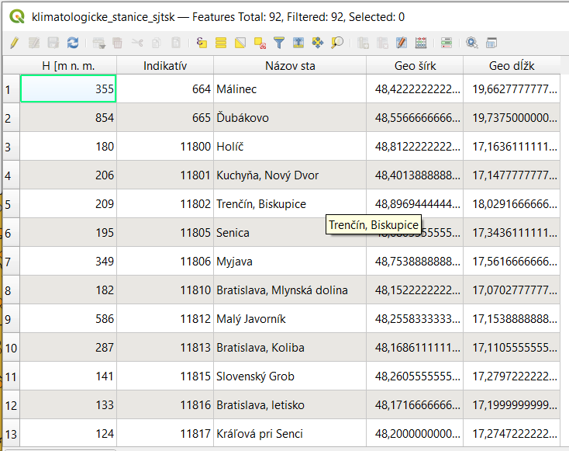
Správne kódovanie (UTF-8)

Slide 15
Vyselektujeme si zadefinovaný okres
2 možnosti:
Select features by area or click > klikneme na daný okres - pri klikaní ale musíme mať označenú danú vrstvu!
Otvoríme atribútovú tabuľku a klikneme na riadok s názvom daného okresu

Slide 16
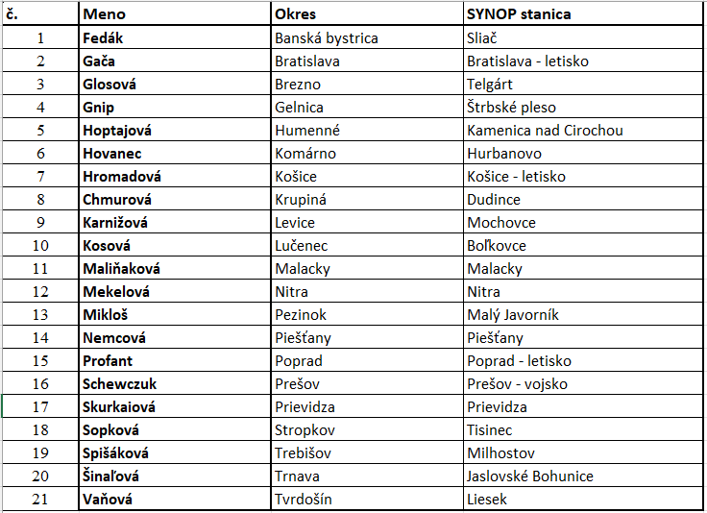
1. skupina

Slide 17
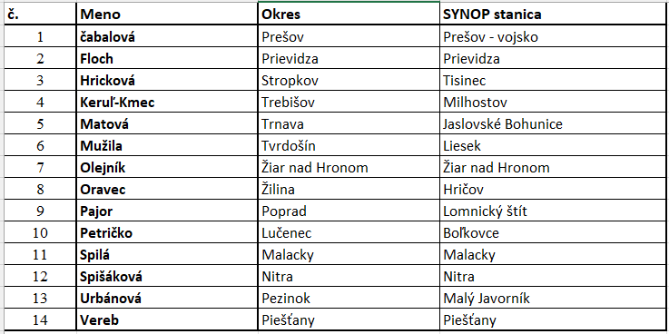
2. skupina

Slide 18
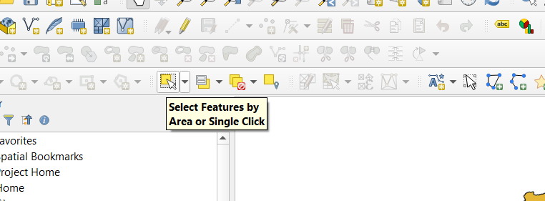
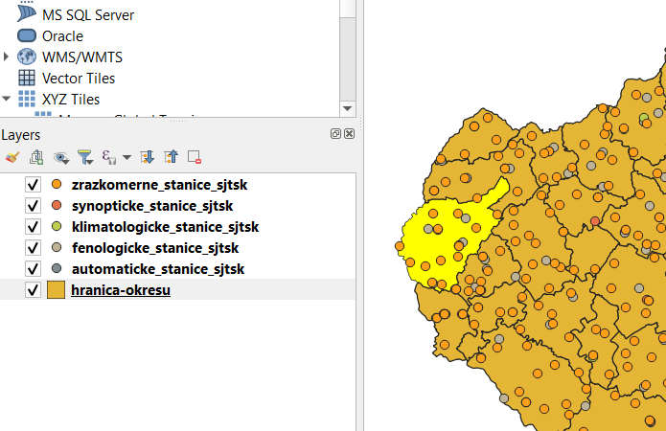

Slide 19
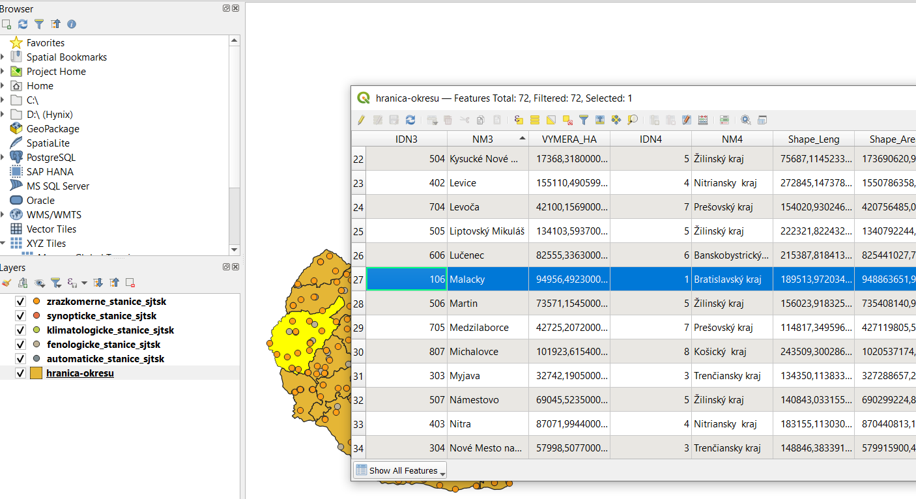
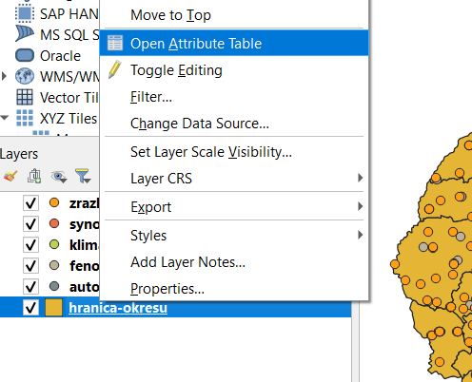
Označíme celý riadok
Kliknutím zoradíme abecedne

Slide 20
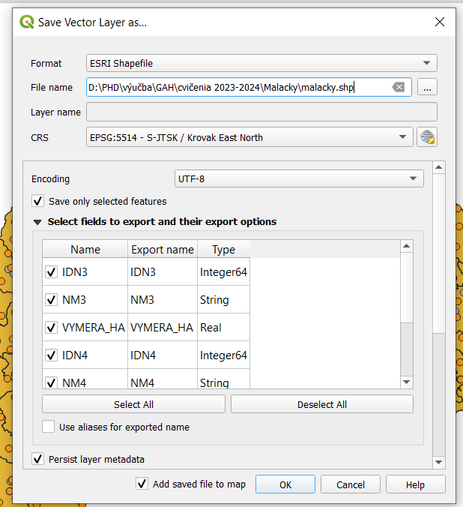
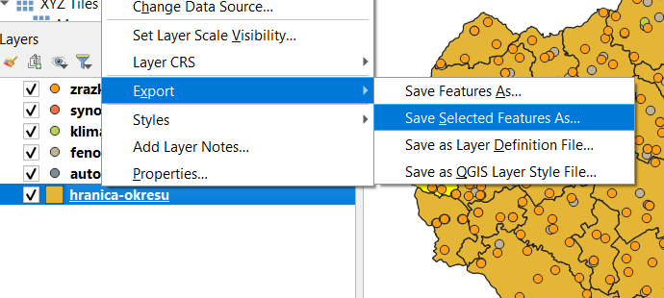
Export okresu
Pravý klik na vrstvu > export > save selected features as...
Zadáme názov a miesto uloženia > ok

Slide 21

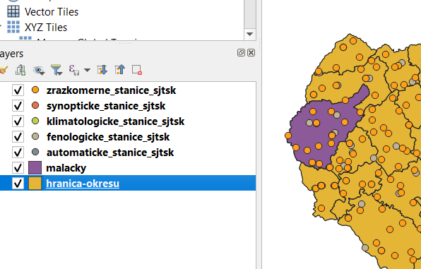

Slide 22
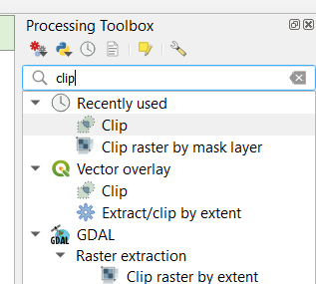
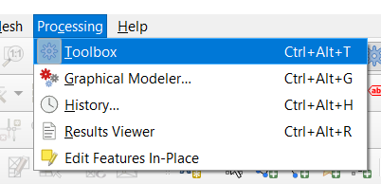
Clip bodovej vrstvy
Vrstvu staníc oclipujeme podľa selektovaného okresu
Processing > toolbox
Vyhľadáme „clip“ > vector overlay > clip

Slide 23
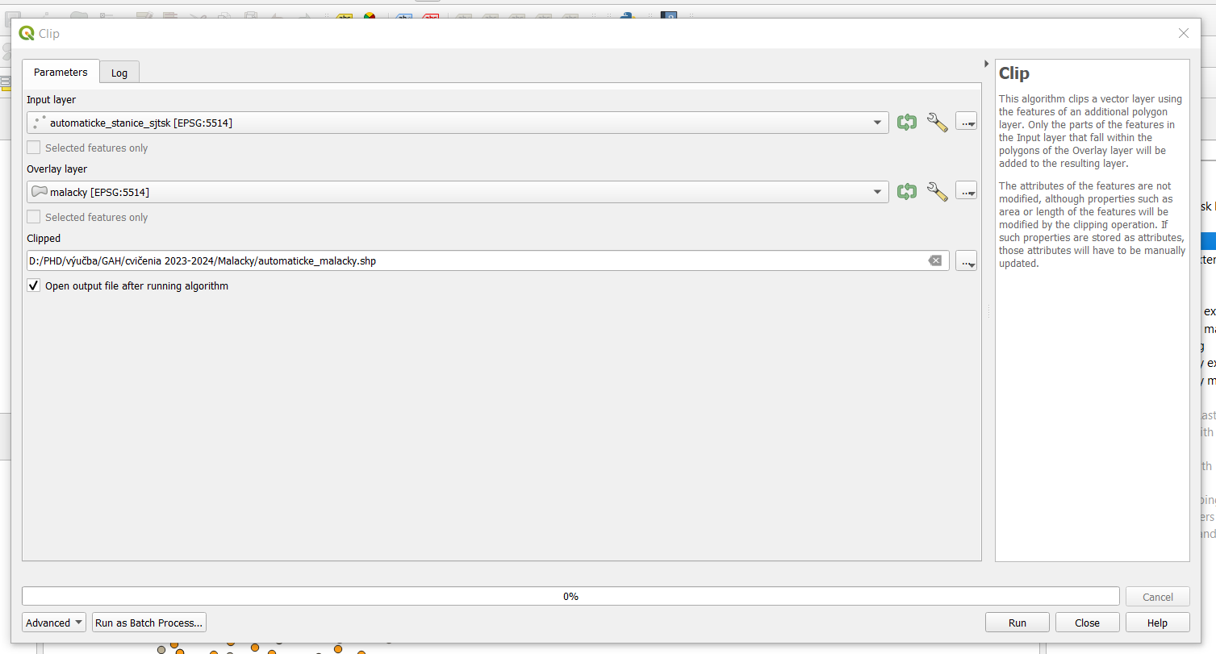
Vstup – bodová vrstva
Vrstva, na základe ktorej vykonáme clip (zadefinovaný okres)
Výber miesta uloženia oclipovanej vrstvy
Proces zaradom zopakujeme pre všetkých 5 bodových vrstiev
run

Slide 24
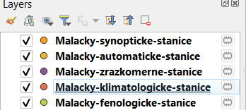
Clip bodových vrstiev
Pôvodné vrstvy môžeme odstrániť
Skontrolujeme, či sú všetky stanice zobrazené správne (diakritika)
Vrstvy bez údajov odstránime. Niektoré typy staníc sa v okrese nemusia nachádzať, v prípade Malaciek napr. chýbajú automatické stanice
Vrstvy zoradíme podľa zadefinovaného poradia:

Slide 25
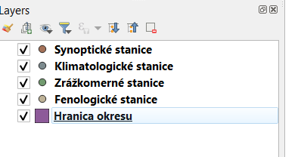
Vrstvy premenuje (pravý click > rename layer
Názov zmeníme na typ stanice, napr. „Klimatologické stanice“

Slide 26
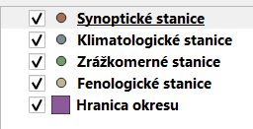
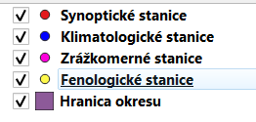
Formát
Nastavíme kontrastný formát vykreslenia bodov

Slide 27
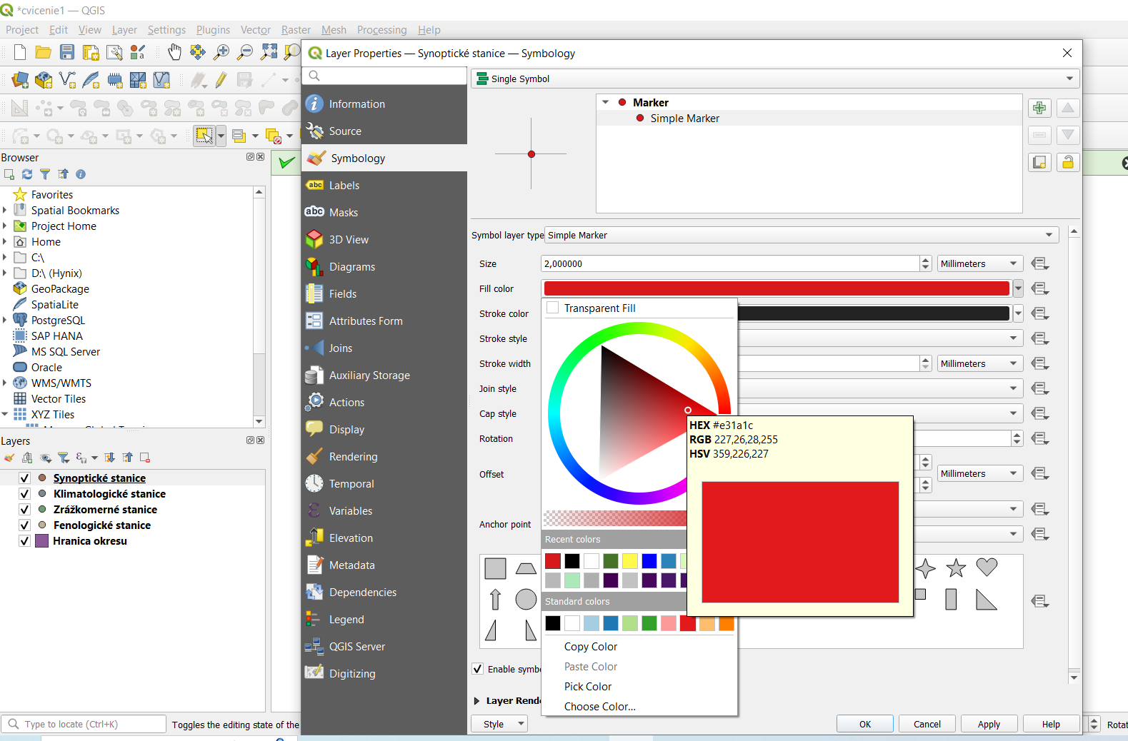
Dvojklik

Slide 28
Pridáme popisky bodov
Dvojklik > labels > single labels > vyberieme atribút s názvom > veľkosť fontu (size) 10-12 > potvrdíme
Zopakujeme pre všetky bodové vrstvy
Niektoré stanice sa nachádzajú na jednom mieste, je tak prirodzené, že pre jednu lokalitu môže byť priradených akoby viacero názvov

Slide 29
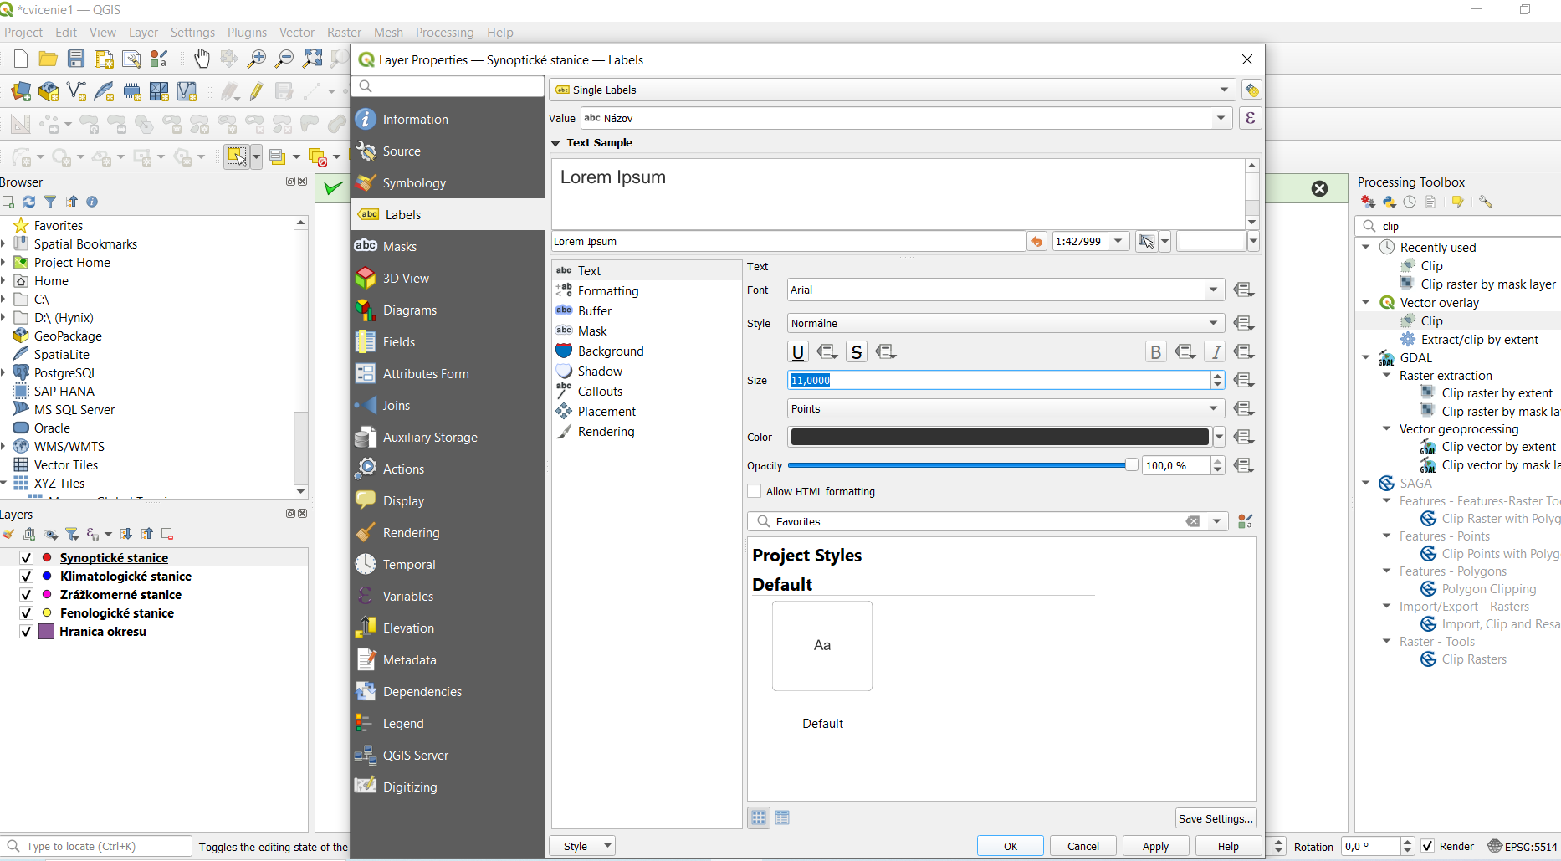

Slide 30
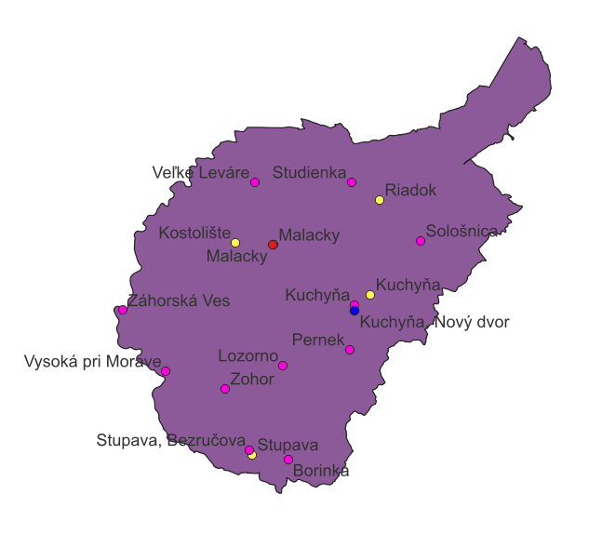

Slide 31
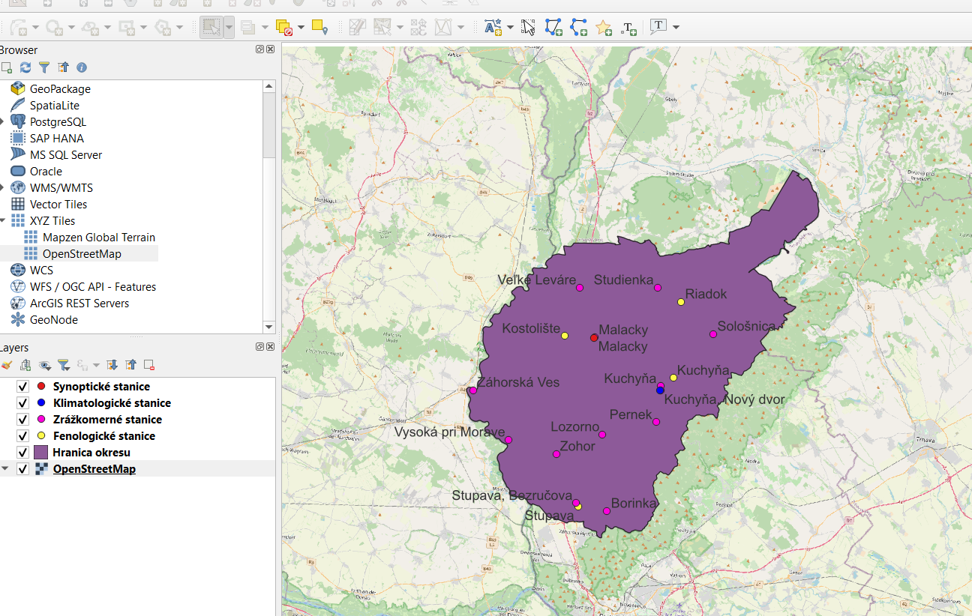
Pridáme podkladovú mapu

Slide 32
Nastavenie hranice okresu
Dvojklik > symbology > inverted polygons > nastavíme vrstvu na bielu
Následne nastavíme priehľadnosť vrstvy na 50%

Slide 33
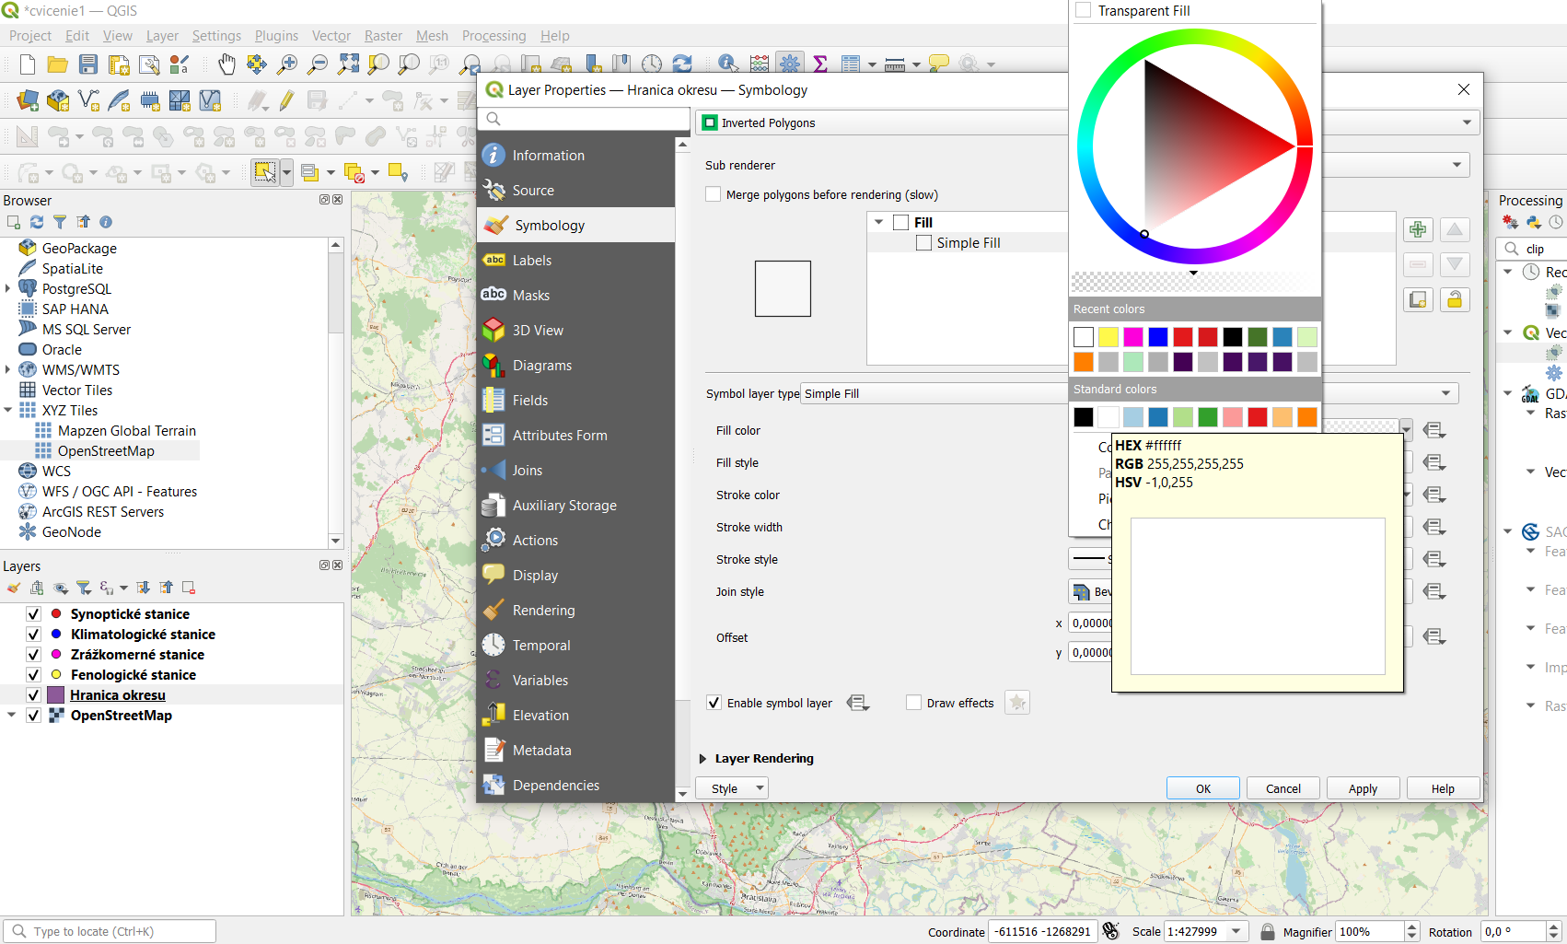

Slide 34
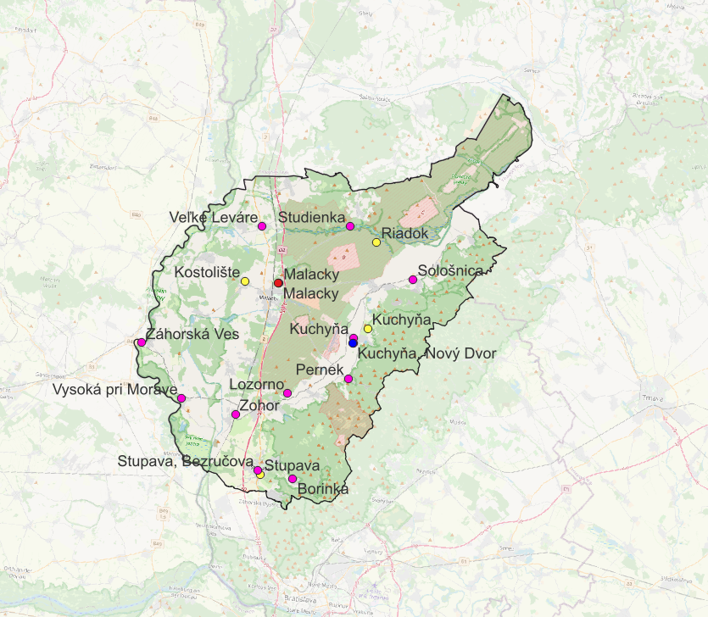

Slide 35
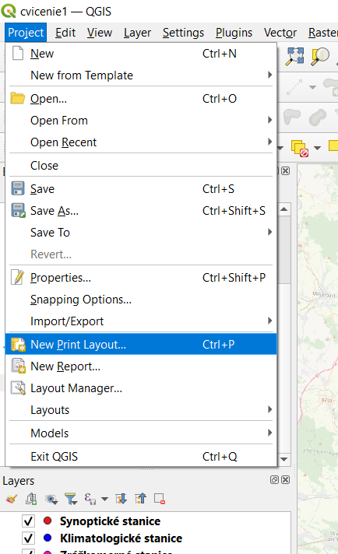
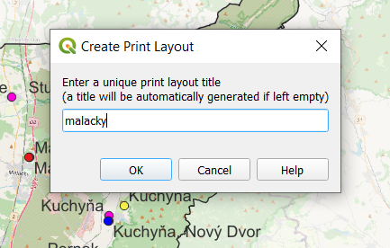
Vytvorenie mapového výstupu
Zadáme názov print layout, potvrdíme

Slide 36
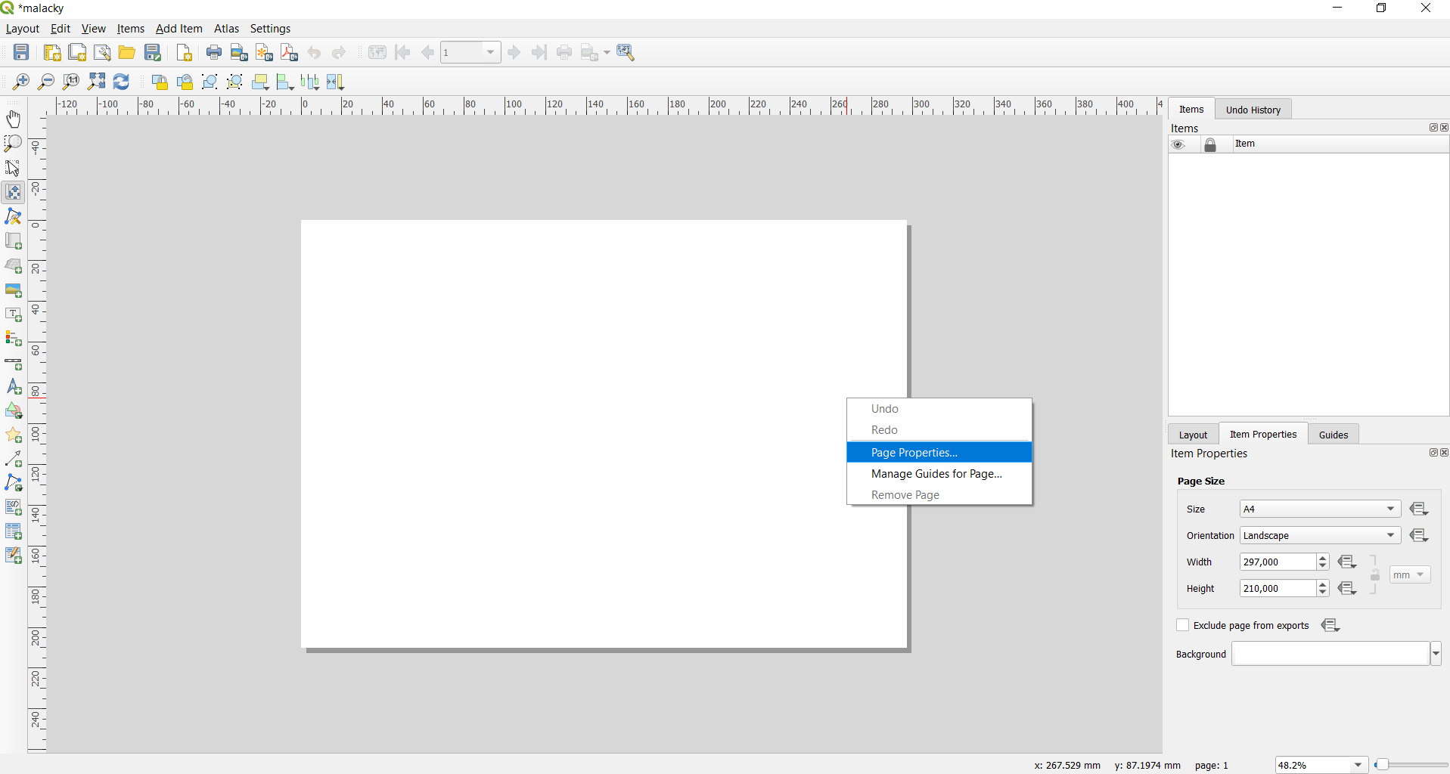
Pravý klik
Horizontálna a vertikálna orientácia
(landscape a portrait)
Výber podľa tvaru okresu

Slide 37
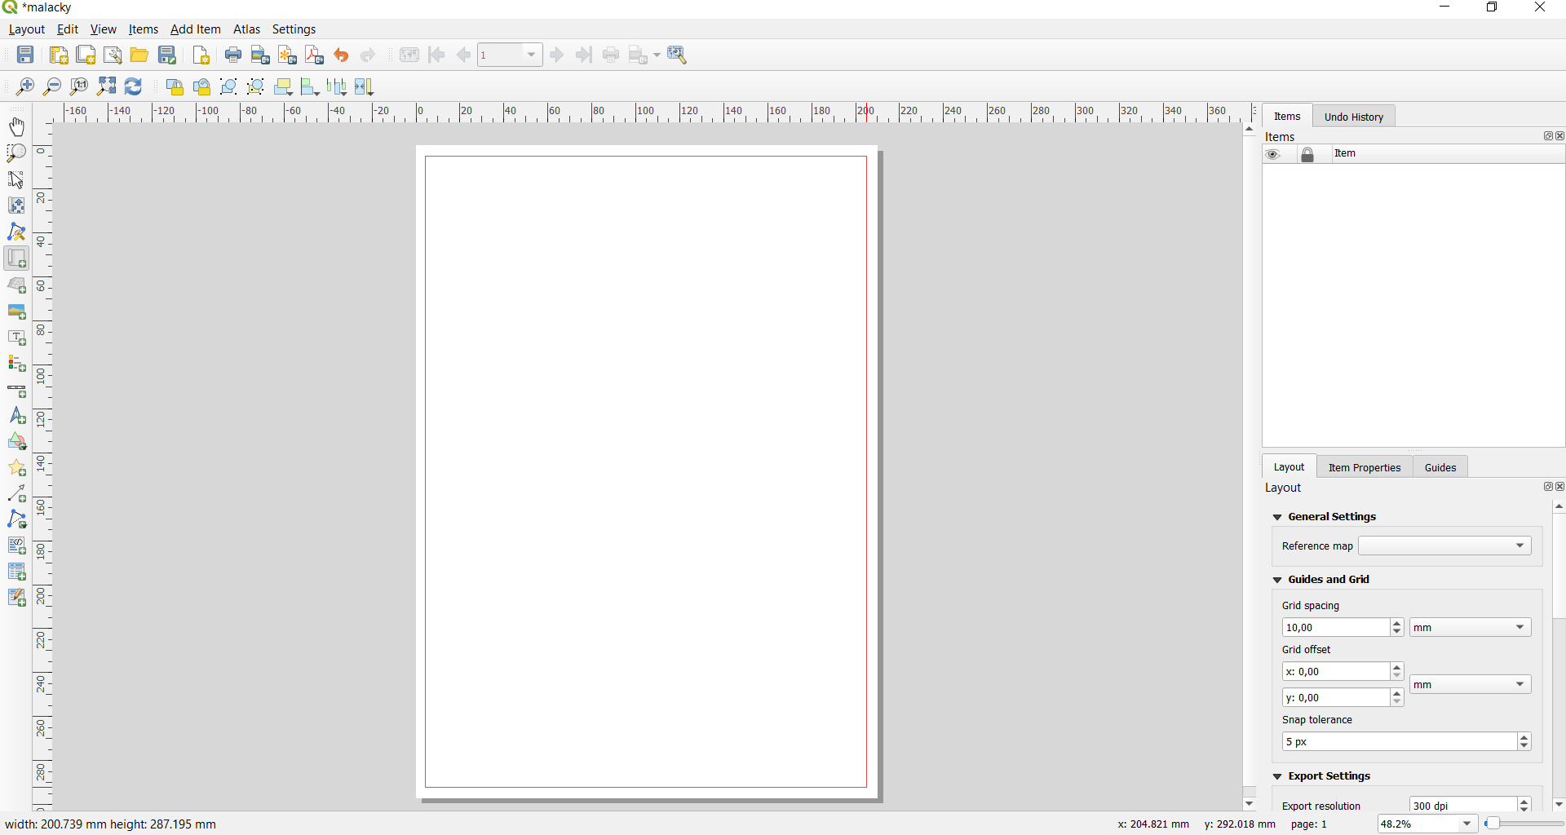
Držíme ľavý klik a ťaháme
rozsah mapového okna

Slide 38
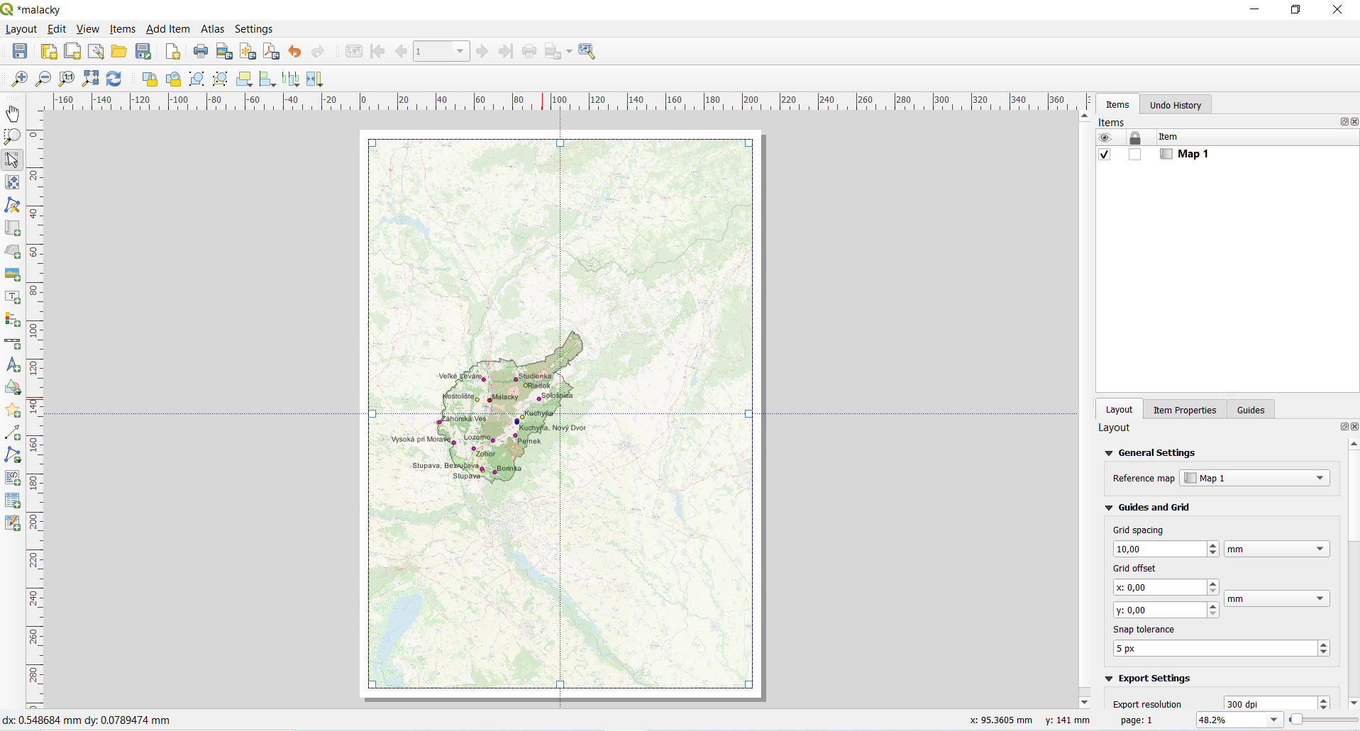
Posúvaním vycentrujeme podľa vodiacich čiar (modré)

Slide 39
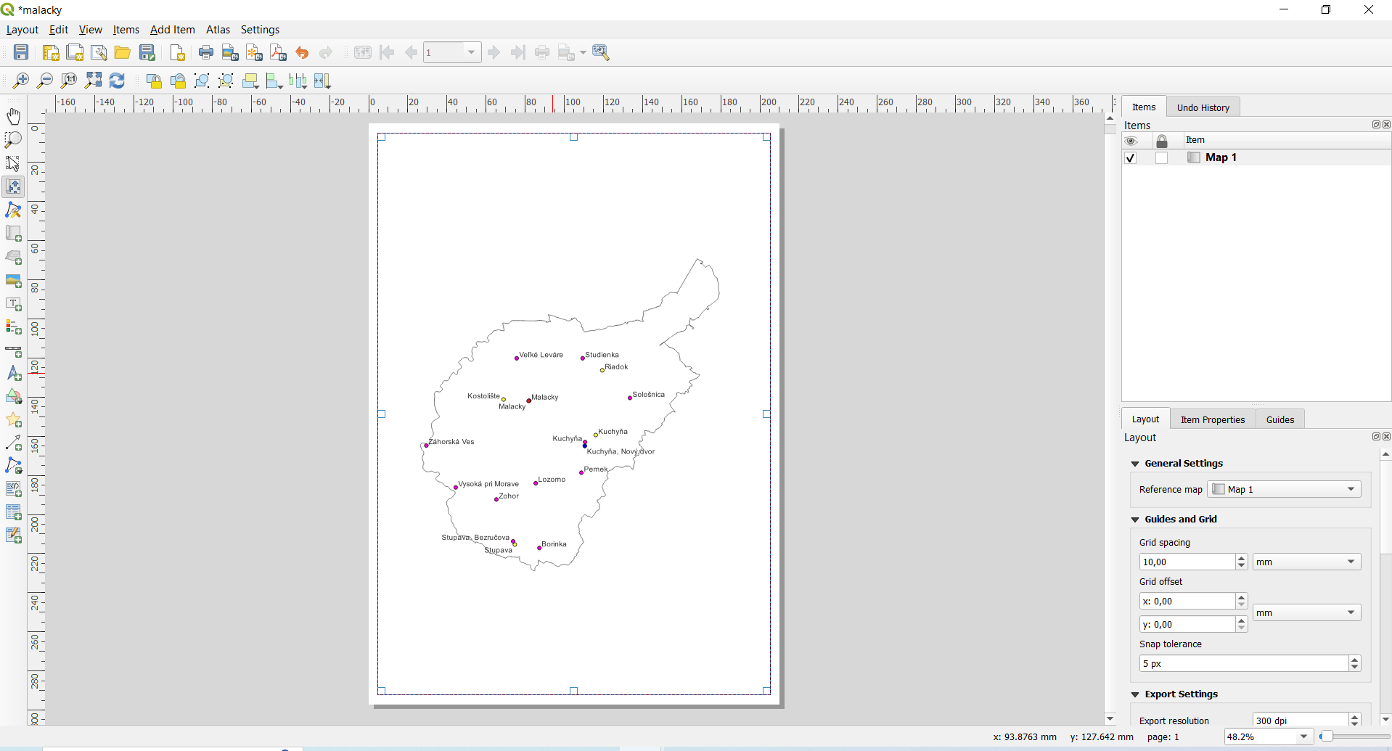
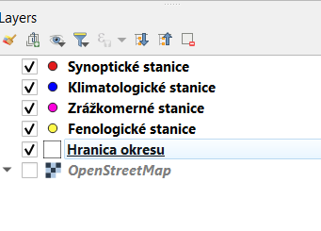
Pre rýchlejší render môžeme v mape (prvé okno QGISU) odškrtnúť podkladovú vrstvu, v layout potom „refresh“
Zoom a vycentrovanie obsahu mapového okna potiahnutím myši a skrolovaním v rámci okna

Slide 40
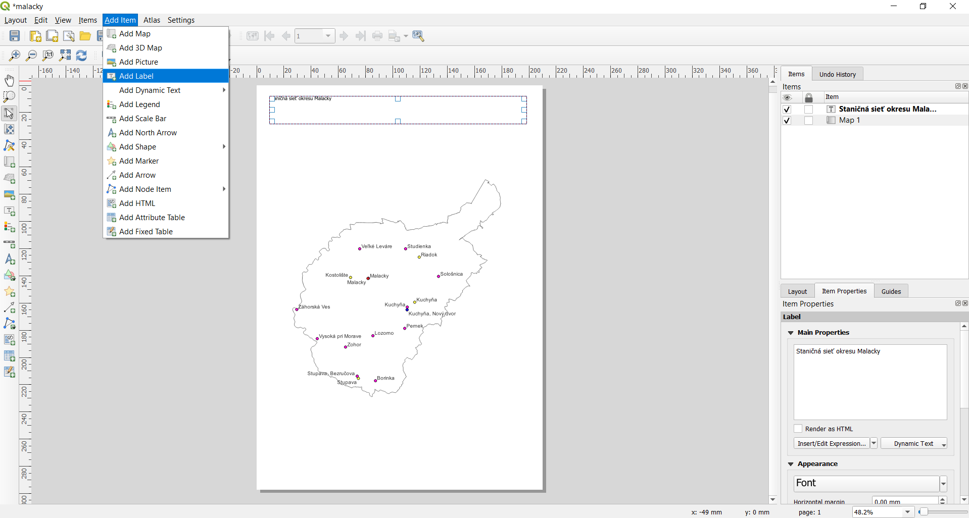
Pridáme text a
okno roztiahneme
V item properties zadáme názov mapy

Slide 41
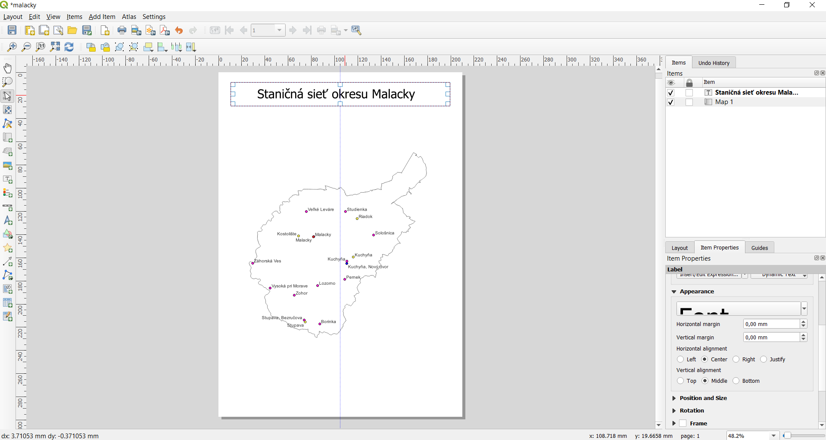
Najprv klikneme na font a nastavíme správnu veľkosť, cca 26-32, vycentrujeme text
Vycentrujeme následne celé okno s textom podľa vodiacej čiary

Slide 42
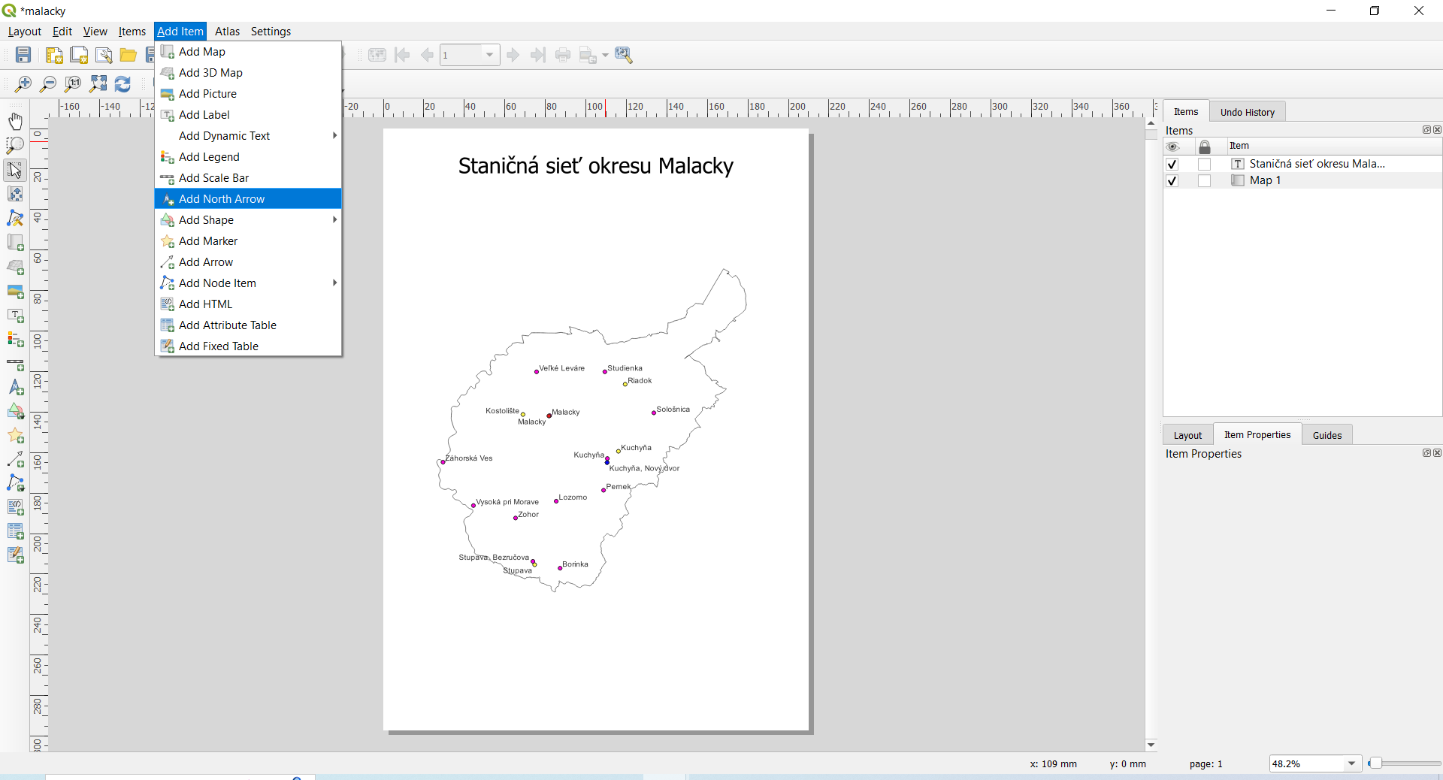
Pridáme okno so smerovou ružicou

Slide 43
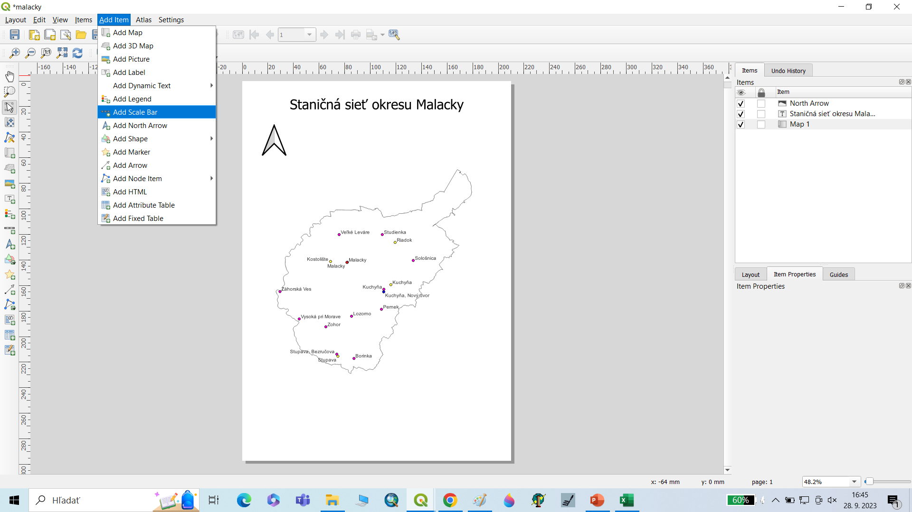
Pridáme okno s mierkou

Slide 44
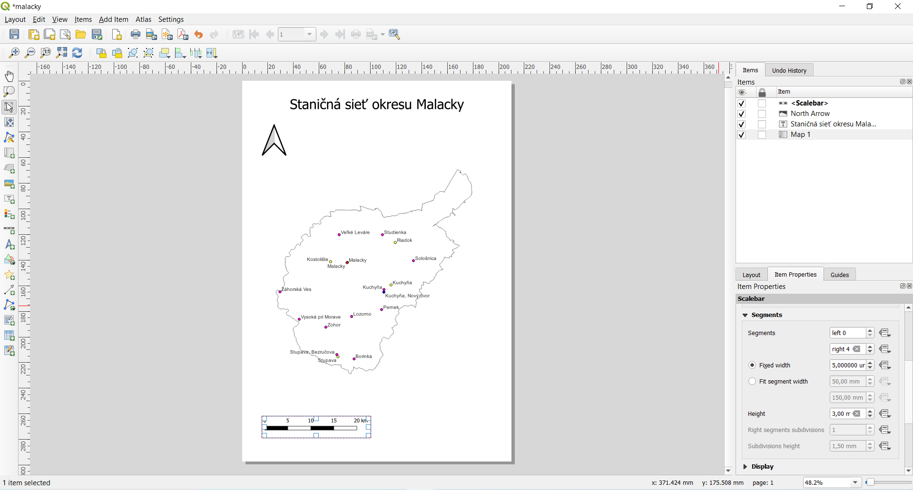
Nastavíme počet segmentov

Slide 45
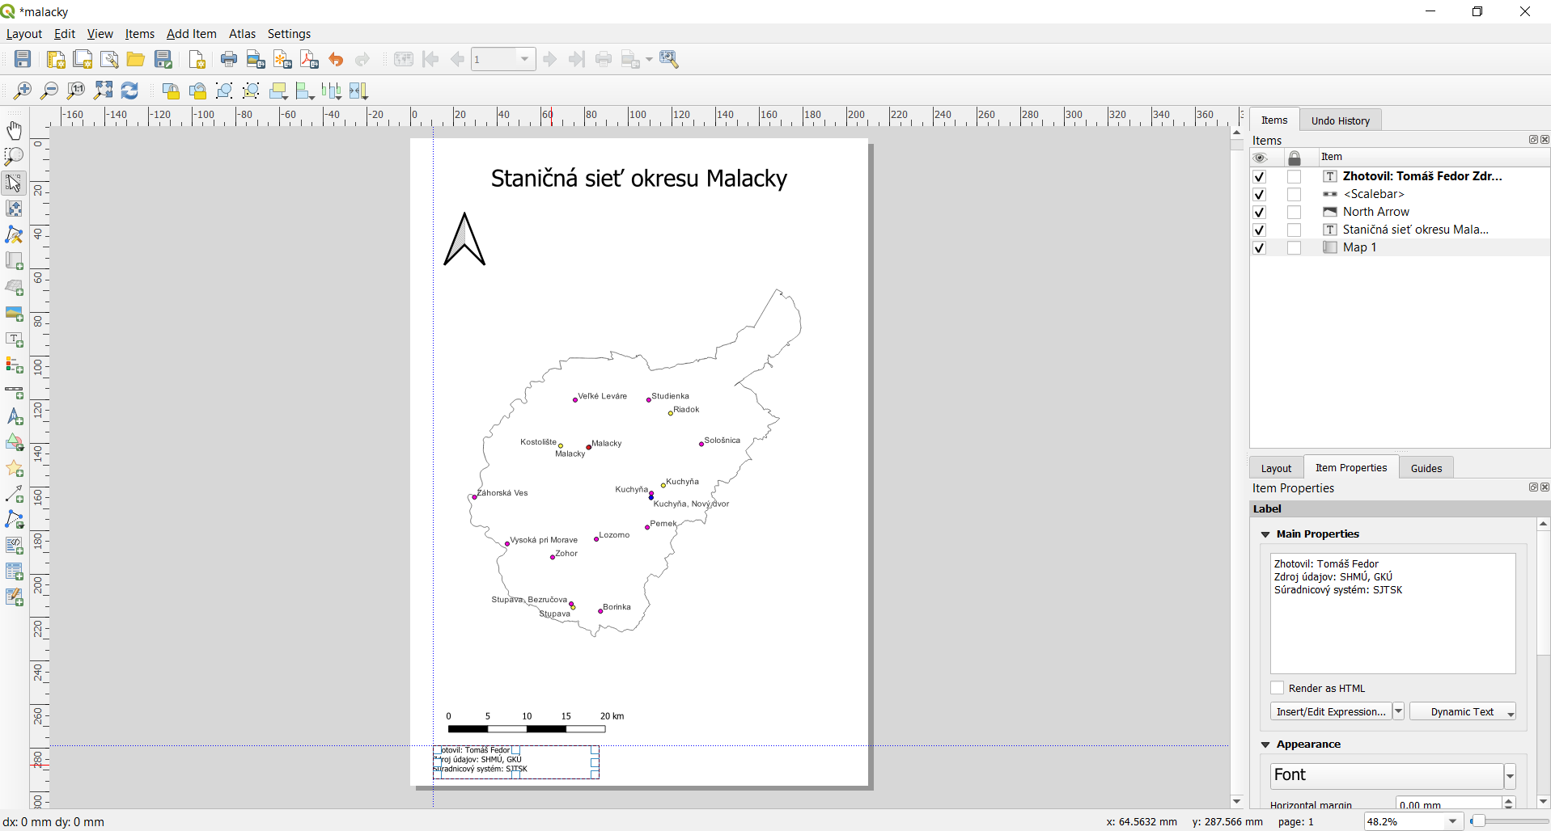
Pridáme okno s popiskami, rovnako ako názov mapy (add item > label)

Slide 46
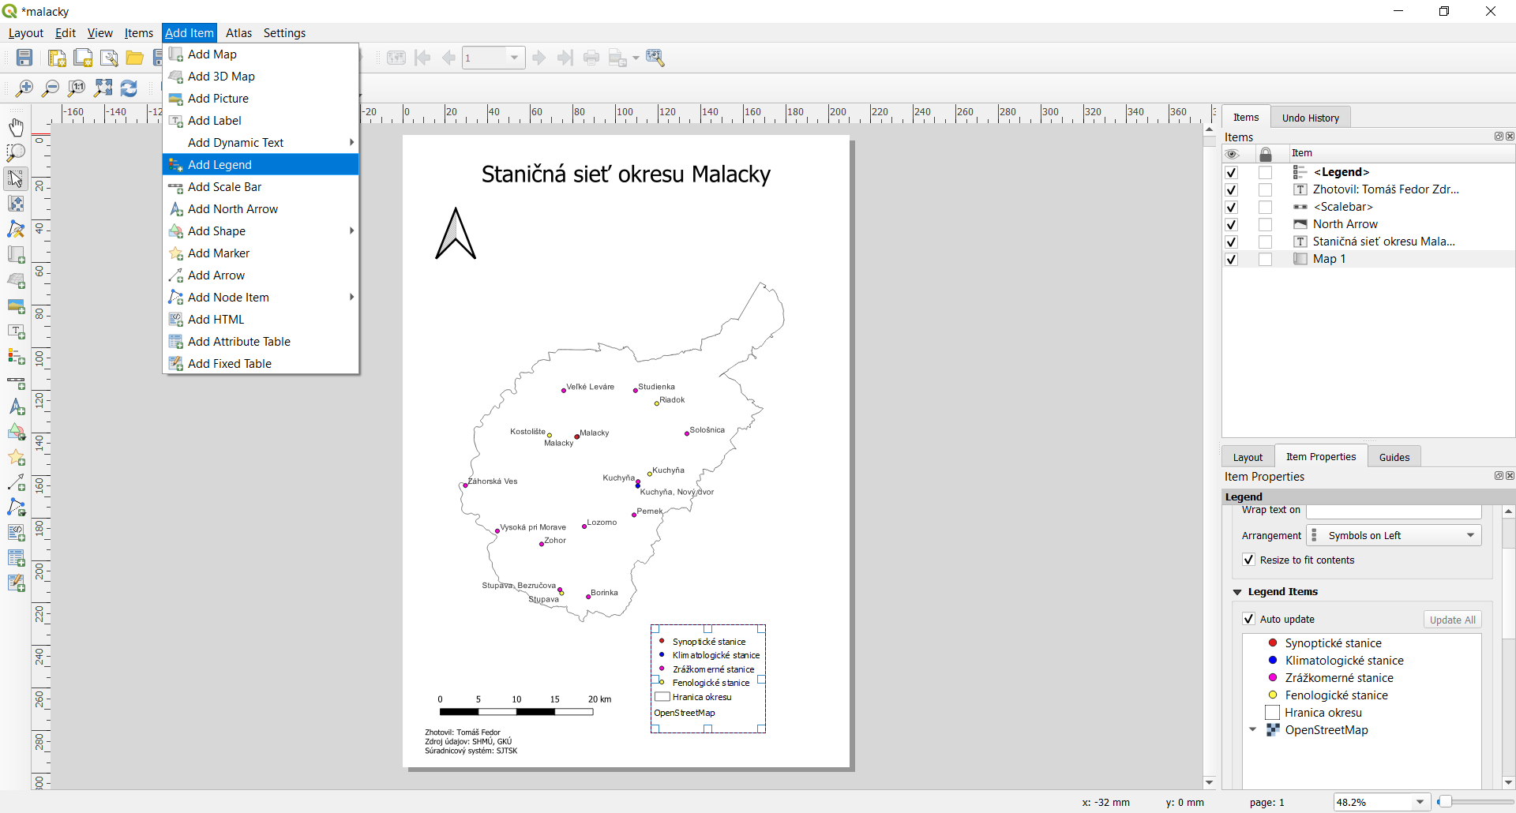
Vložíme legendu mapy

Slide 47
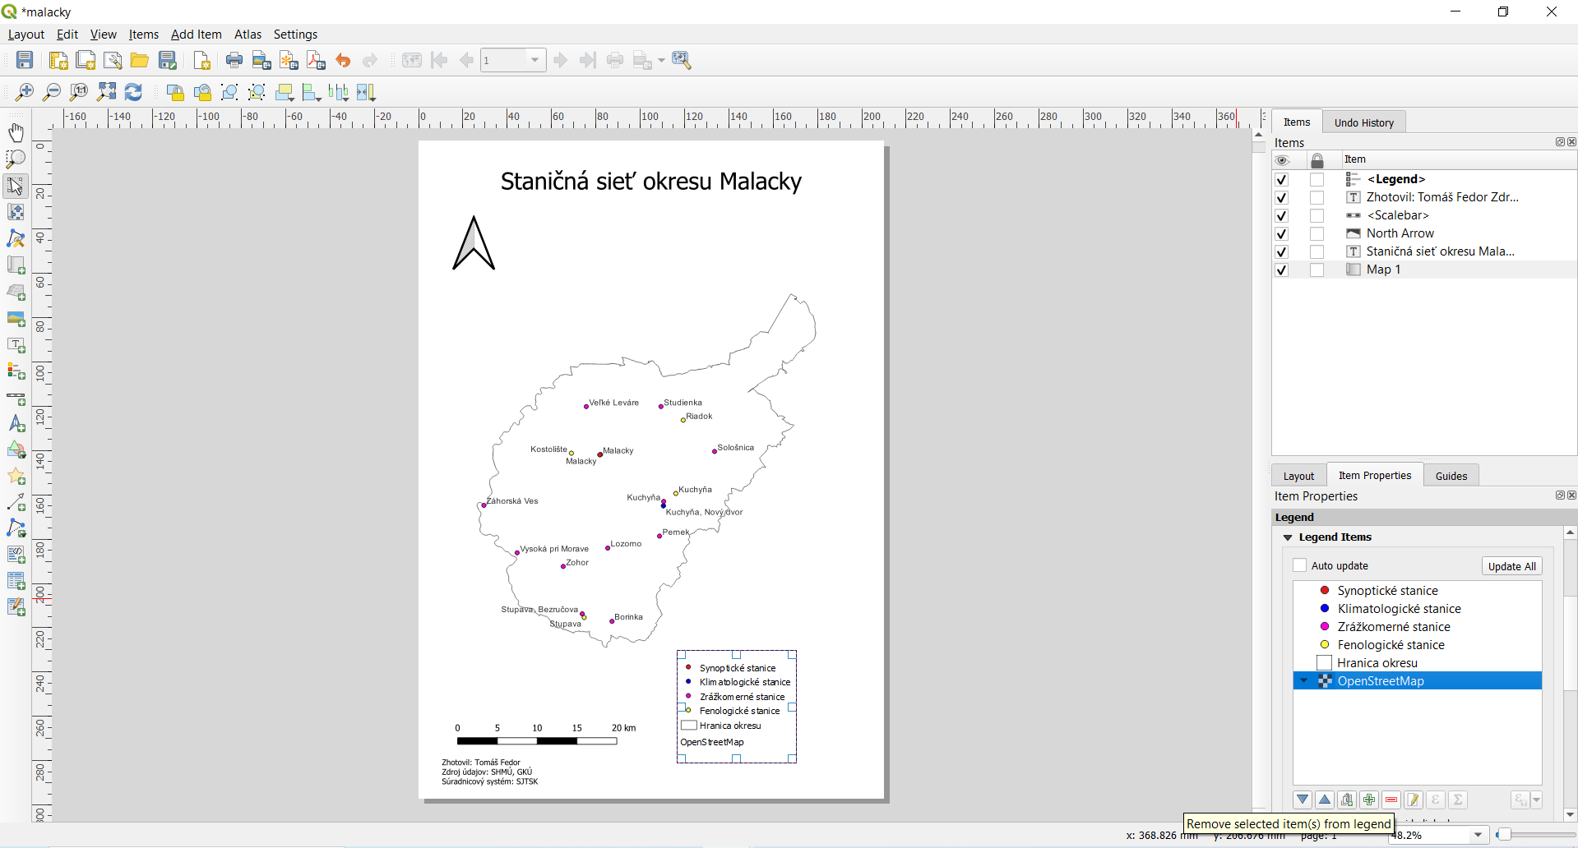
Odškrtneme auto update a so znakom „-“ odstránime podkladovú mapu (OpenStreetMap)

Slide 48
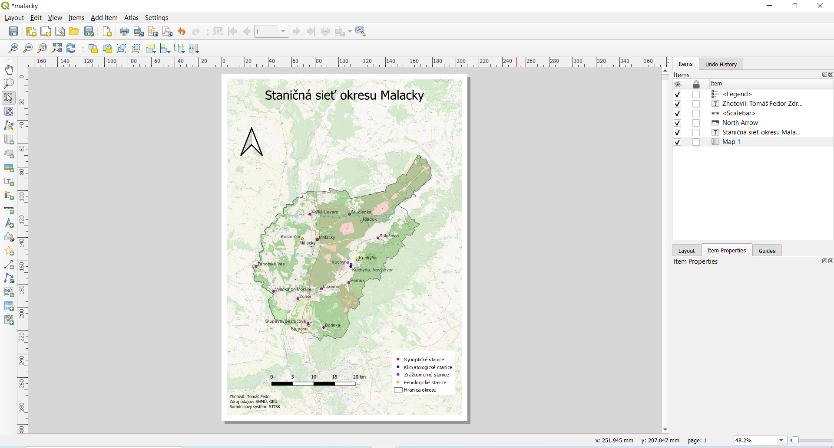
Zapneme podkladovú vrstvu a vycentrujeme mapové prvky

Slide 49
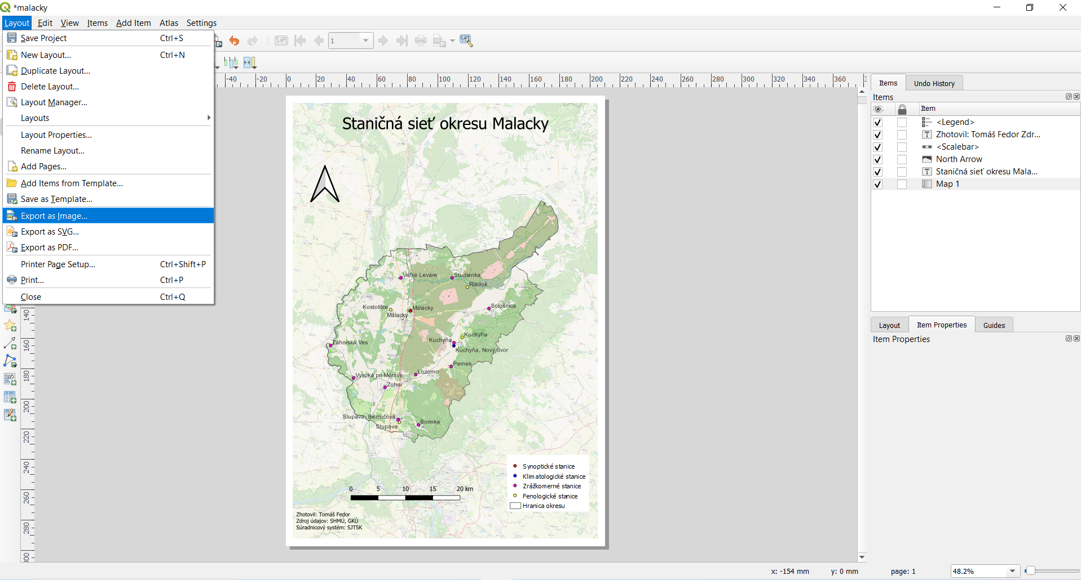
Layout > export as image...

Slide 50

Oznam o OSM vrstve zatvoríme

Slide 51


Priradíme názov, vyberieme miesto uloženia a uložíme

Slide 52

Hotovo! Vložíme do semestrálnej práce

Slide 53
Bonus - kartodiagram
Vizualizujte body prekrývajúcich sa staníc formou kartodiagramu.
Postup:
Ak sa vyskytujú prekrývajúce body – zlúčte vrstvy staníc do jednej (merge vector layers)
Odlíšte ich na základe názvu atribútov, ponechajte ich kategóriu
Vytvorte kartodiagram (pravý klik > diagram > zvoľte kategóriu stanice v atribútoch)

Slide 54


Slide 55


Slide 56


Slide 57


Slide 58


Slide 59


Slide 60


Slide 61


Slide 62


Slide 63


Slide 64


Slide 65
Textová časť
V skratke (4-7 viet) popísať lokalitu, počet staníc v jednotlivých kategóriách, ich rozloženie v rámci okresu, názvy lokalít, podrobnejšie členenie (fenologické stanice), prekrývanie – ak sa nachádza stanica s viacerými funkciami

